Slide 1

Опасные предметы
Подготовила:
Воспитатель МДОУ №4 п.Кавалерово
Репникова Алена Федоровна
Проведено: 19.03.2021г

Slide 2

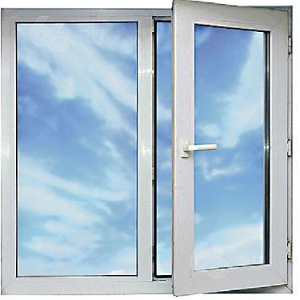

На перила и окошки
Забираться можно кошкам,
А обычным ребятишкам
Так шалить опасно слишком,
Ведь, упавши с высоты,
И убиться можешь ты.

Slide 3
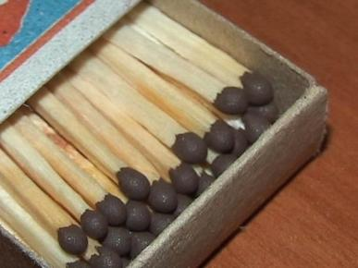

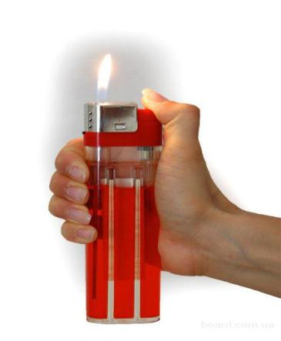
Огонечек может скромный
За минуту стать огромным.
Потому с огнем, друзья,
Никогда играть нельзя.

Slide 4
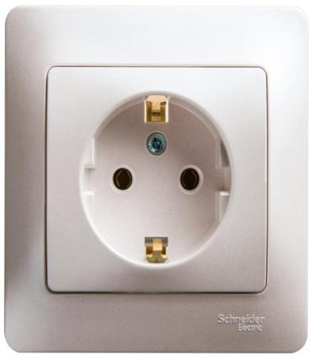

Ток не страшен проводам,
Но зато опасен нам.
Потому нельзя вам, детки,
Ничего совать в розетки.

Slide 5
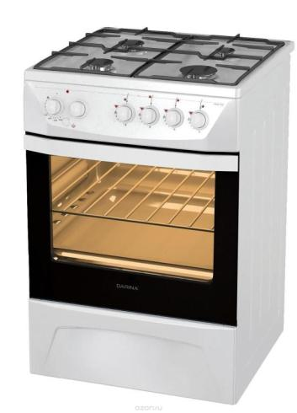
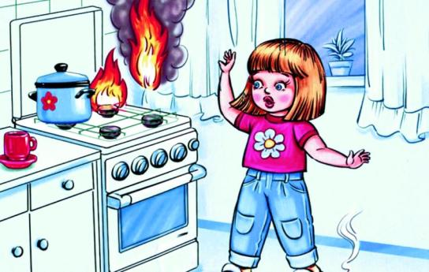
Ручки газовой плиты
Не крути, балуясь, ты,
Вдруг случайно включишь газ,
И он всех отравит вас.

Slide 6
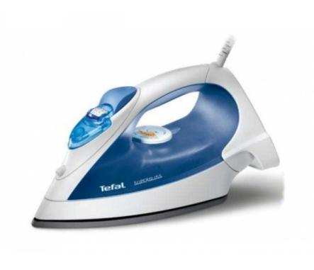
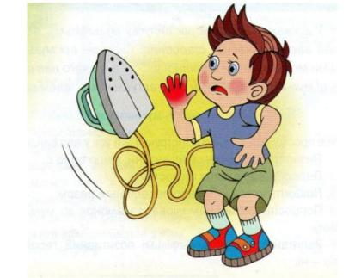
Если гости к вам пришли
Или навестил вас друг,
Перед тем, как с ним играть —
Не забудьте выключить утюг!

Slide 7
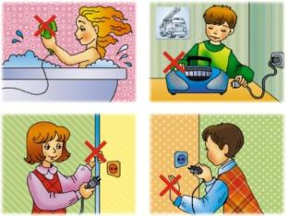
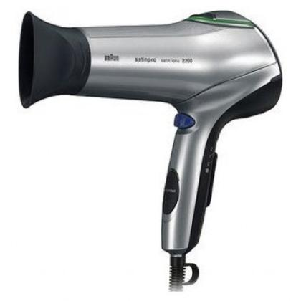
Помни: в ванне и под душем
Фен тебе совсем не нужен!
Плеер тоже подождёт –
До него дойдёт черёд!
В ванне ты пока сидишь,
Обойдись без них, малыш.
Если рядом есть вода,
Электричество – беда!

Slide 8
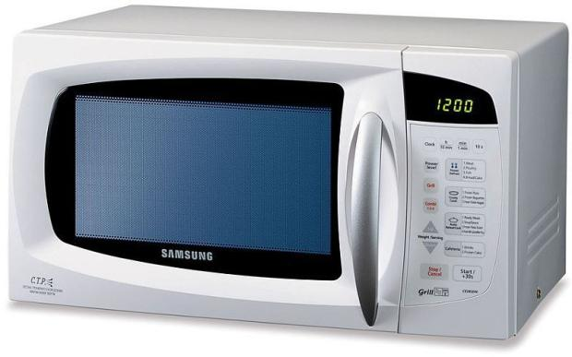
Ой, не стоит при готовке
Класть металл в микроволновку:
Только включишь – заискрится
И со взрывом загорится.

Slide 9
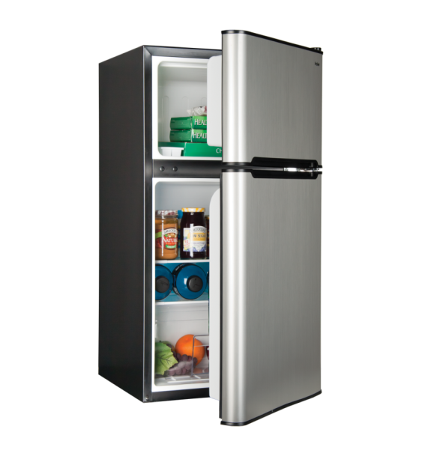
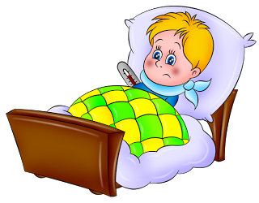
В холодильнике вода
Летом не теплее льда.
Если той воды напиться
Можно сильно простудиться.

Slide 10
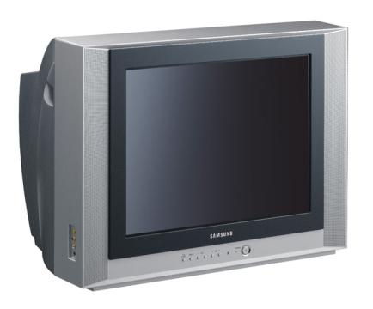
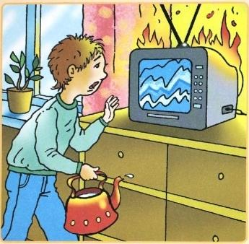
Телевизор включать не надо,
Если взрослых нету рядом,
Технику испортишь ты,
Ещё – пожар может произойти.

Slide 11

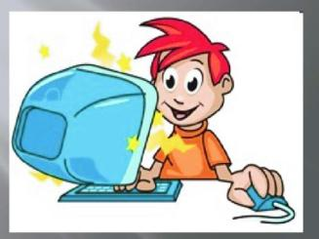
Бережливым быть умей,
И по клавишам не бей,
Там, учтите этот факт –
Электрический контакт.

Slide 12
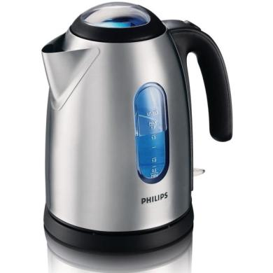
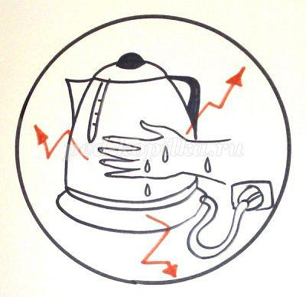
Ни нарочно, ни случайно
Не хватай горячий чайник.
Кипяток пролить не классно –
Это больно и опасно.

Slide 13
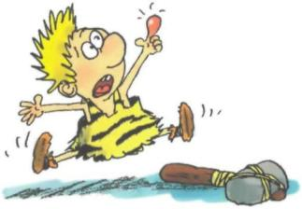
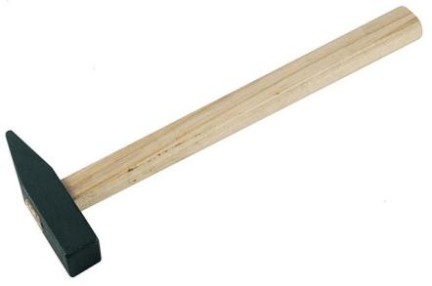
Сынок хотел, как папа, стать
И начал гвоздик забивать;
Попал по пальцу молотком -
На рёв сбежался целый дом...
Малыш, запомни наш совет:
С тобой чтоб не случилось бед,
Еще немного подожди:
Сперва придется подрасти...

Slide 14
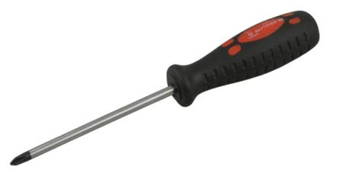

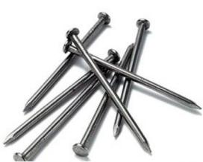

Инструменты папины
Брать не будем мы,
Ведь они тяжёлые,
Острые они.

Slide 15
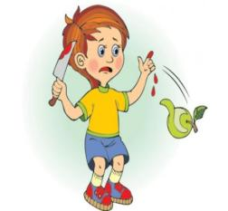
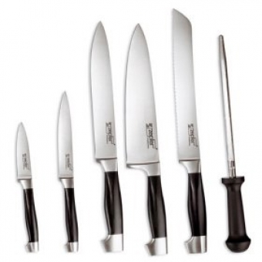
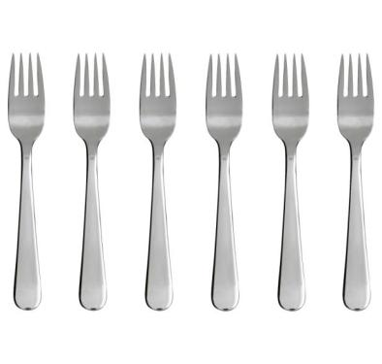
Не играйте острыми
Вилками, ножами.
Ведь такой «игрушкой» просто
Что-нибудь поранить.
Будет больно, будет грустно,
Мама поругает...
Неужели вам игрушек
В доме не хватает?

Slide 16
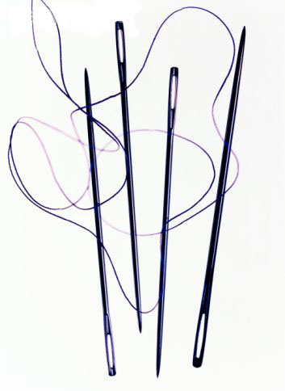
Нам иголка здесь нужна
Безопасность тут ВАЖНА.
Чтоб не выколоть глаза,
Не маши ты ею зря.
В рот иглу ты не бери,
За ней внимательно следи.
Чтоб за хвостик не стянули,
В игольницу ты ее воткни.

Slide 17
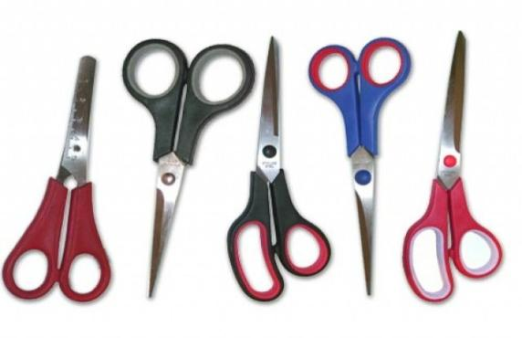
Ножницы детям не игрушка,
Обращаться с ними нужно -
Аккуратно:
Не кидать, не втыкать и не махать.
Чтоб другому передать,
Кольцами вперед их нужно взять.

Slide 18

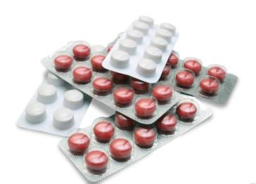
Пилюли и таблетки
Нельзя тайком глотать!
Об этом наши детки
Обязаны узнать.
Ведь отравиться можно:
В таких таблетках - вред!!!
Так будьте осторожны –
Живите много лет!!!

Slide 19
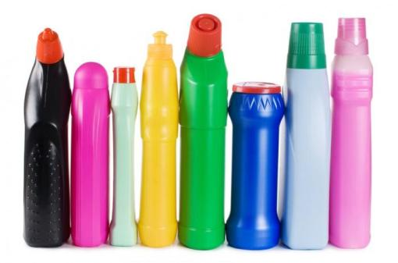
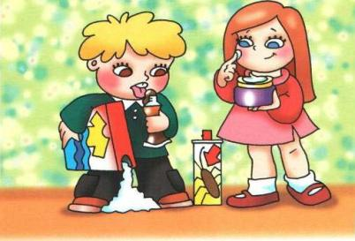
Жидкостей немало разных
Ядовитых и опасных.
Из бутыли ты не пей,
Не спросив сперва, что в ней.

Slide 20
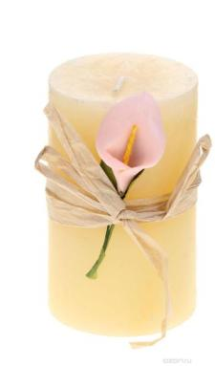

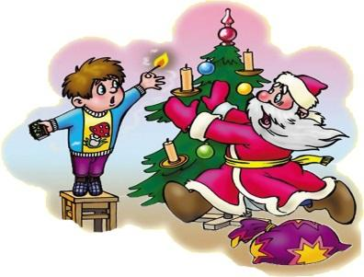
Даже в самый чудный вечер
Жечь нельзя без взрослых свечи.
Хоть нарядны и прекрасны,
Но они огнеопасны.

Slide 21
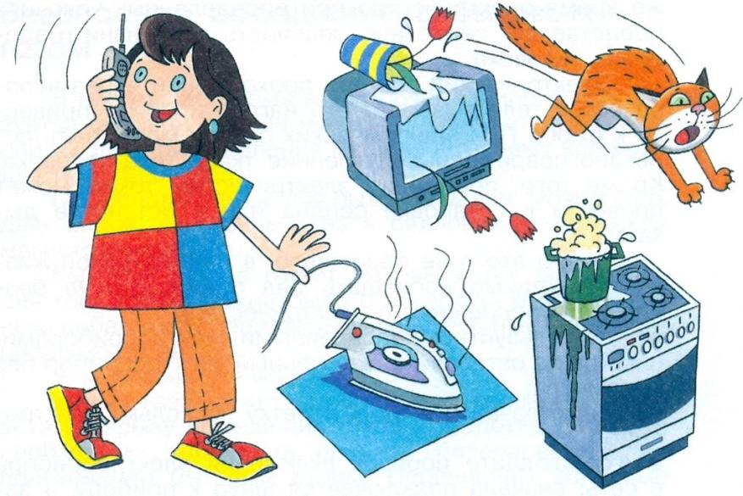
Соблюдай правила безопасности!!!

